Slide 1



Brisk Budget WAT4
By Jennifer Schimani & Daniel Brandstätter

Slide 2
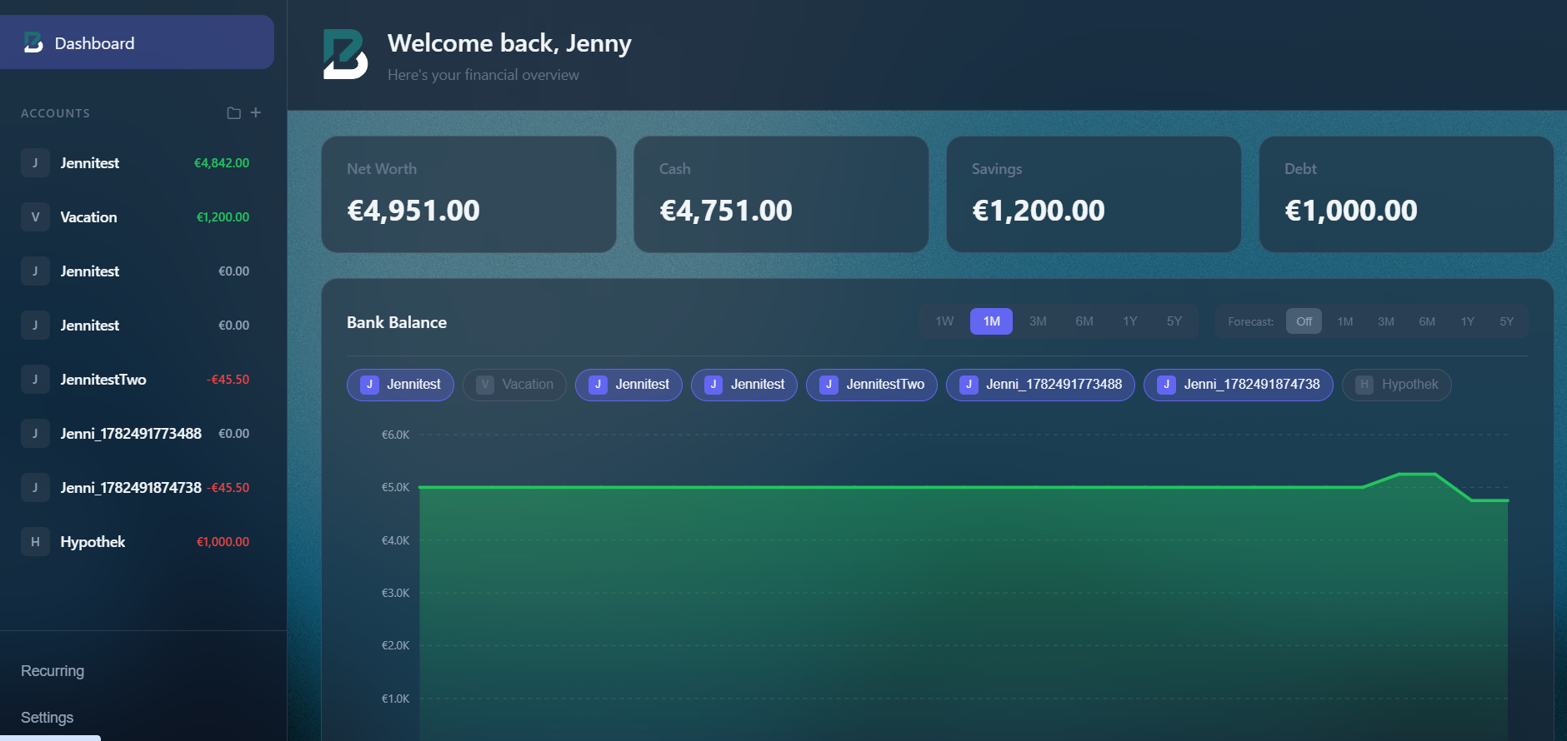
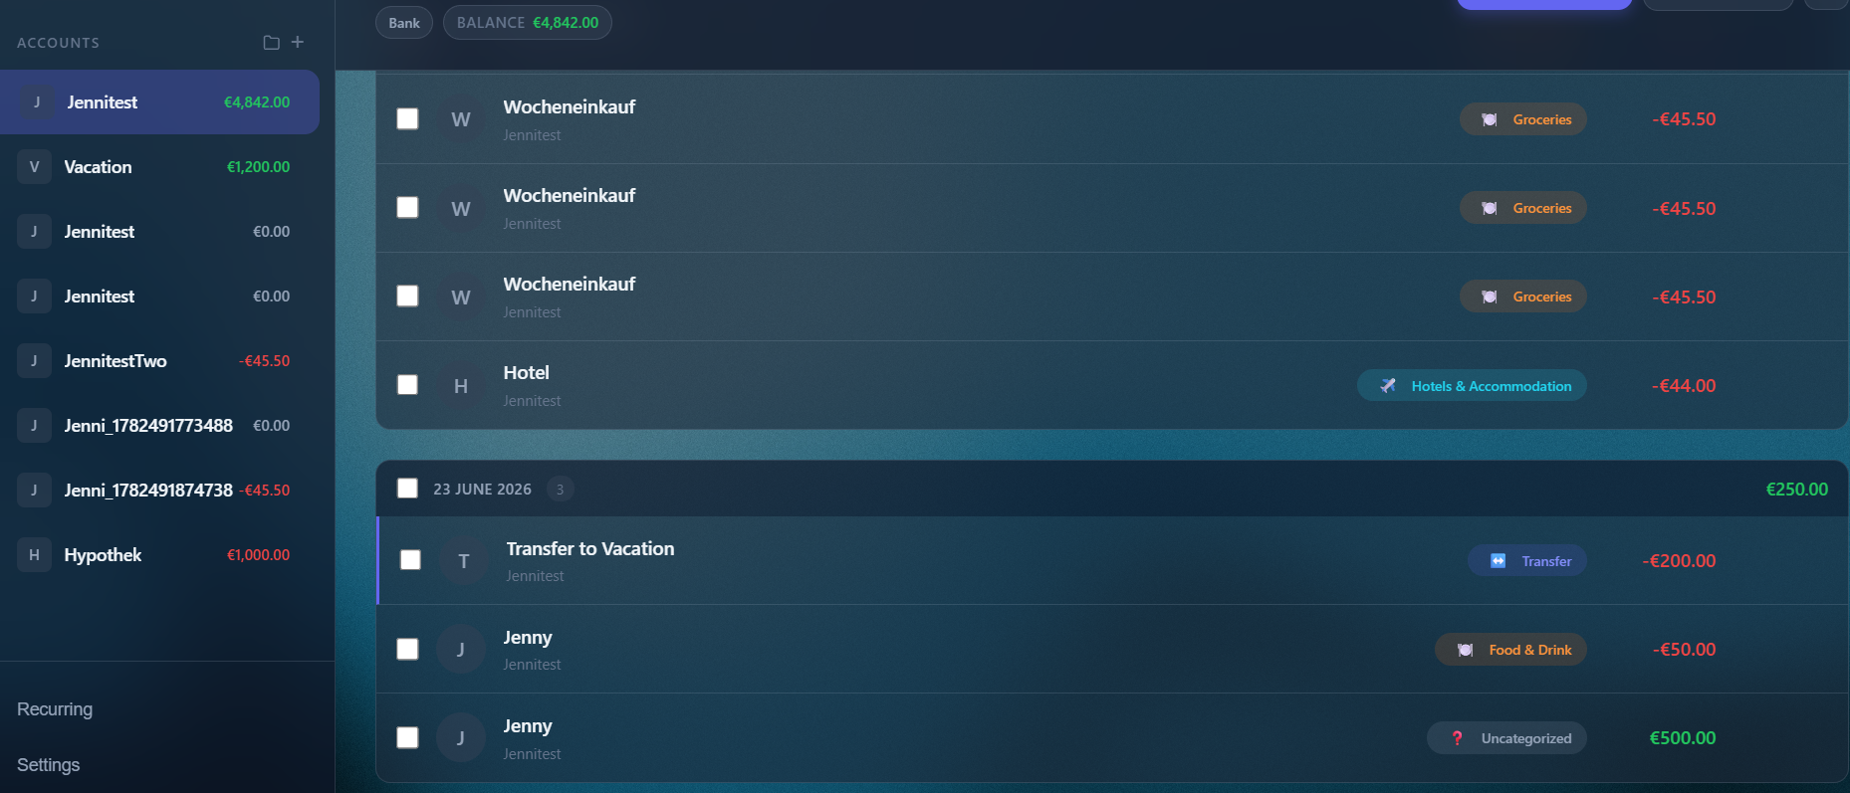
Finanz-Tool

Slide 3
Hauptfunktionen
Kategorien & Transaktionen verwalten
Finanzdaten werden lokal in JSON-Dateien gespeichert
Viele Operationen auf Daten (CRUD + Replacements)

Slide 4
Systemüberblick
Node.js Backend
File-Based storage (JSON)
Frontend + API
Tests

Slide 5
Was wurde getestet?
CRUD von Categories
Subkategorien
Mortgage-Funktionen (Zinsberechnung, Monatsrechnungen, …)
Datenkonsistenz (Transaktionen)

Slide 6
Warum wurde das getestet?
Daten werden in Dateien gespeichert -> fehleranfällig
Zinslogik muss korrekt sein
Kategorien müssen korrekt verwaltet werden

Slide 7
Testarten
Unit Tests (z.B. addOneMonth – reine Logik)
Integration Tests (Kategorien + File System + Transactions) – Zusammenspiel mehrerer Module
E2E Tests (Playwright, Tests mit Hilfe von UI)
Load Tests(k6, Realistischen Anfrageraten, Threshold)

Slide 8
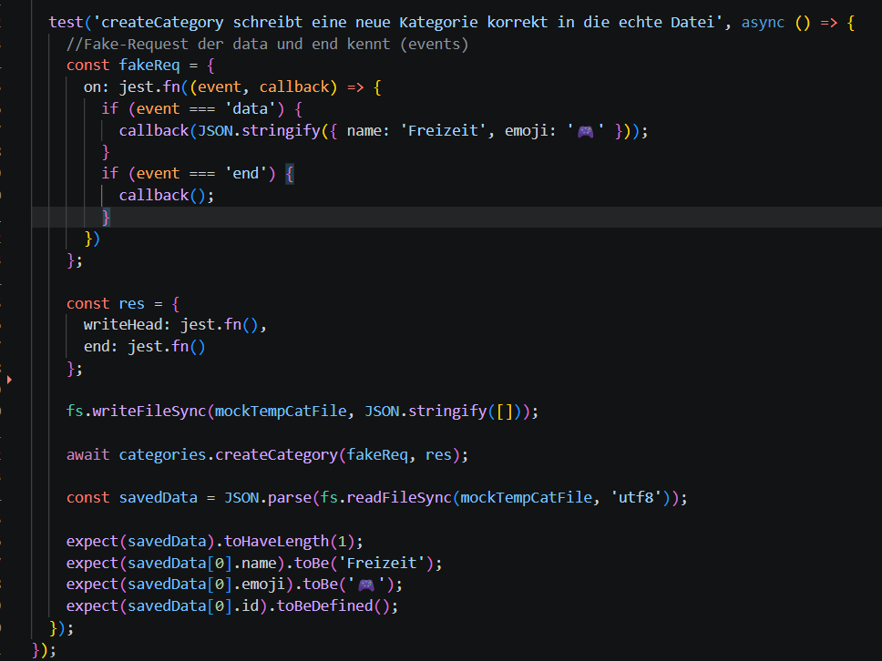

Slide 9
Warum?
(indirekt) Kann es den JSON Datestrom aus dem HTTP-Request korrekt lesen?
Kann mein Backend HTTP-Request Body korrekt in ein JS Objekt umwandeln?
Funktioniert die Logik?
Ist das System vergesslich?

Slide 10
Testisolation und CI
Jeder Test verwendet neuen Docker-Container
Keine Volumes verhindern ungewollte Datenpersistenz
Eigenes Testscript führt alle Tests aus

Slide 11
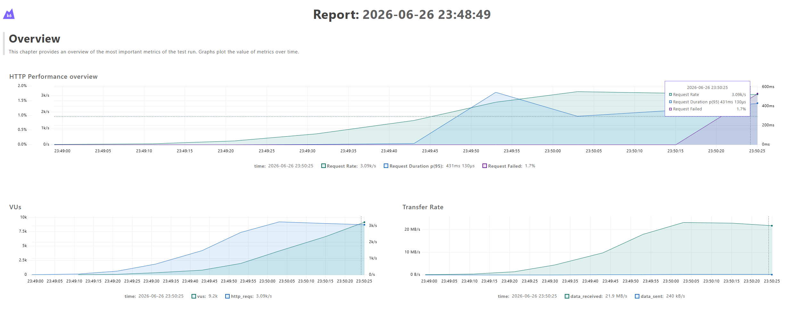
K6 Threshold-Tests (GetCategory)

Slide 12
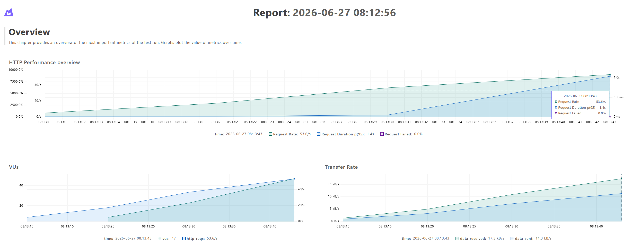
K6 Threshold-Tests (Create Category)

